Slide 1
Preterite of -Car, -gar, -zar verbs and conocer
Spanish 2
Spring

Slide 2
Let´s Warm Up
1¿Qué hiciste el fin de semana?
2¿A dónde fuiste el fin de semana?
3¿Qué almorzaste ayer?
4¿Qué viste en Netflix?
5¿A qué jugaste el sábado?

Slide 3
BUSCAR esteban buscó las pistas (the clues)

Slide 4
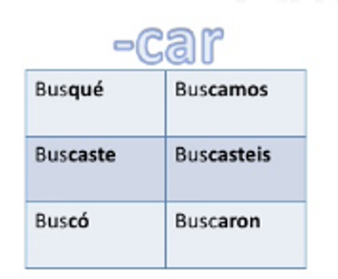
Ayer, Yo ______(buscar) mi libro.

Slide 5
JUGAR Mario jugó fútbol el lunes.

Slide 6
El año pasado yo _____(jugar) para IWA

Slide 7
Empezar en Agosto empezó la escuela.

Slide 8
El fin de semana yo______(empezar) la tarea de inglés

Slide 9
Mi familia almorzó ensalada y yo ________ pescado.

Slide 10
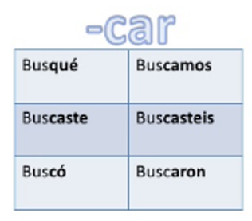
Mi abuelo tocó el piano anoche. Yo_____la guitarra
Use the endings!

Slide 13
Exit Slip Just write the answers
1¿Qué hiciste el fin de semana?
2¿A dónde fuiste el fin de semana?
3¿Qué almorzaste ayer?
4¿Qué viste en Netflix?
5¿A qué jugaste el sábado?

Slide 15
Irregular preterites:
Andar
Tener
Venir

Slide 16
andar Yo anduve a la escuela.

Slide 17
Tener (to have) nosotros tuvimos pastel en mi cumpleaños

Slide 18
Venir (to come) Los chicos de CBC vinieron a IWA

Slide 19
Verbos Irregulares IR ana fue a la escuela en Canadá.

Slide 20
Hacer ayer, Alex hizo tarea.

Slide 21
Dar en san Valentín, Luis dio flores a laura.

Slide 22
Ver nosotras vimos riverdale en la noche.

Slide 23
Verbos irregulares Andar, tener and venir

Slide 29
Conocer Yo conocí al señor Rodriguez.

